Slide 1
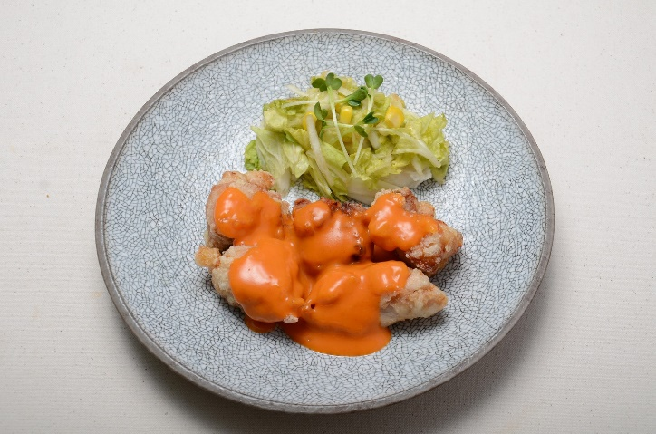
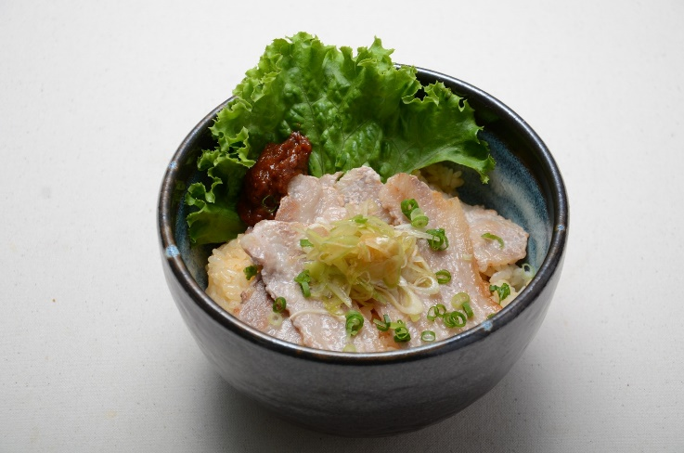
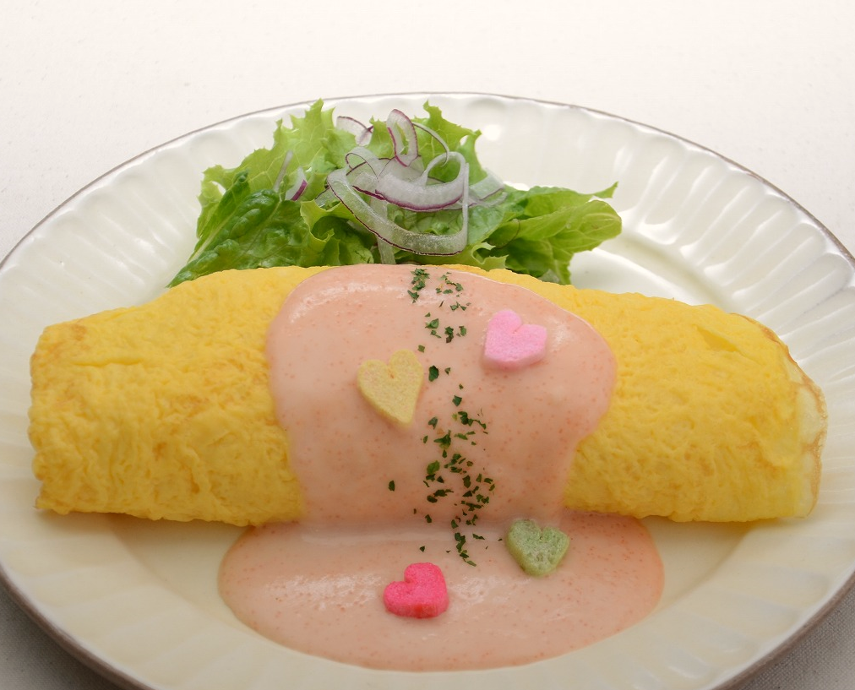
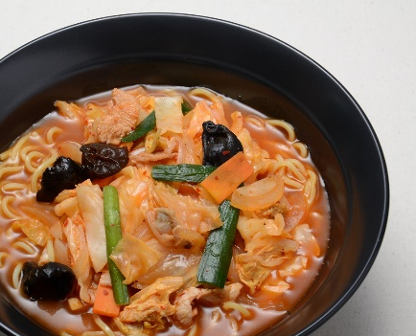
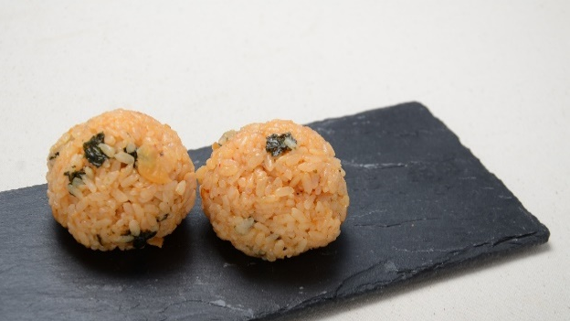
Fair Menu 2024.02
Fair Menu 2024.02
韓国フェア
韓国フェア
マンスリーフェア
日常に溶け込む定番のサムギョプサルから、話題の“ロゼ料理” など人気の韓国グルメを集めました。
辛さに強い人も弱い人も楽しめる幅広いラインナップです。
ロゼチキン
サムギョプサル丼
外はカリッと中はジューシーな唐揚げに
ホワイトソースと唐辛子を合わせた
話題のロゼソースをかけました。
辛さが苦手な方も食べやすい逸品です。
ご飯には唐辛子とお肉の旨味を混ぜ込み
シンプルに焼き上げた豚バラ肉をのせました。
香味ねぎや薬味が効いた辛味噌と一緒に
お楽しみください。
バレンタイン
特選麺・ベジめし
一皿で野菜1７５ｇ以上摂取！野菜不足の方におすすめです。
バレンタイン
オムライス
ハン
韓ラーメン
鶏肉と玉ねぎを炒めたピラフを
卵で包み、明太クリームソースを
かけました。ピンクのソースと
ハート型のお麩がかわいい
バレンタインメニューです。
魚介の旨味に唐辛子の辛さを効かせたスンドゥブスープに野菜の出汁が加わった韓国感あふれる一杯です。
サステナブル
おすすめごはん
カレイと豆腐の
中華香味ソース
チュモッパ
チュモッパ
生姜やネギの香味野菜と
醤油ベースの中華だれが
カレイや豆腐と相性抜群です。
お漬物と海苔を
混ぜ込んだ
韓国風おにぎりです。
お漬物と海苔を
混ぜ込んだ
韓国風おにぎりです。
サステナブルフード（カレイ）を使用
今月ご提供致します魚は地球にやさしいブルーシーフードと定義された魚を使用しています。地球温暖化や乱獲が原因で枯渇する魚介類が増えている中、適切な管理漁業によって激減した魚の資源も回復することが知られています。ブルーシーフードガイドは持続可能な水産物を優先的に消費することにより、日本の漁業を支援しながら枯渇した水産資源の回復を促進するという考え方に基づいています。ブルーシーフードは持続可能性を証明するため、資源状態、生態系への影響、管理体制を科学に基づき厳正に審査されています。
ＪＡ士幌町北海道
じゃがいものコーンスープ
ポタージュ包み揚げ
今月のコロッケ

